Slide 1

RUOLO DEL TERRITORIO NELLA GESTIONE DEL PAZIENTE CON SCOMPENSO CARDIACO: COSA PROPONGONO LE SOCIETA’ SCIENTIFICHE ITALIANE E L’ESPERIENZA VISSUTA
^{Fiorella Cavuto}
Responsabile di Branca Cardiologia USL 7 ^{Pedemontana}
Una testimonianza
INCONTRO ANNUALE “GIORNATA MONDIALE DEL CUORE” - ROMA, 29 SETTEMBRE 2017
REGIONE LAZIO - PIAZZA ODERICO DA PORDENONE, 15 - SALA TIRRENO
www.associazioneaisc.org segreteria@associazioneaisc.org

Slide 2

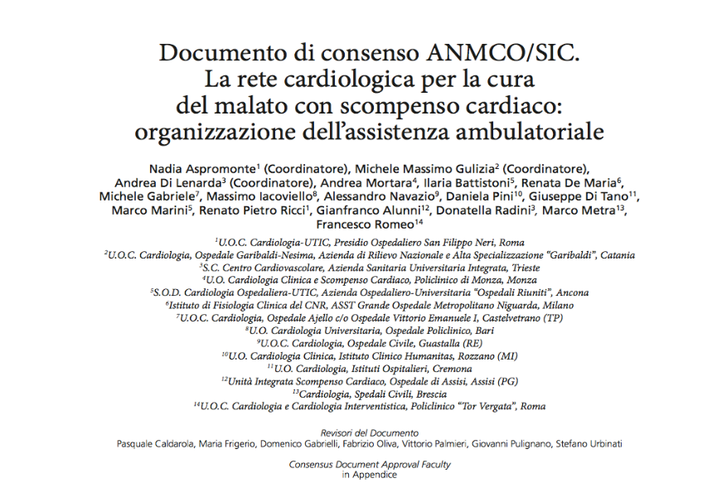
G ITAL CARDIOL – VOL 17 – LUGLIO/AGOSTO 2016

Slide 3
Questo documento nasce dalla cardiologia ospedaliera
“per migliorare e uniformare gli standard dell’offerta specialistica,
con la consapevolezza che la gestione dello scompenso travalica la collocazione ospedaliera,
riconoscendo quindi che è necessaria l’integrazione con le società scientifiche espressione di tutte le altre professionalità attive nella cura di questi pazienti, sul territorio, negli ospedali e nella formazione specialistica. “

Slide 4
Quindi è necessaria una “rete”
La rete si caratterizza per la presenza di elementi (i “nodi”) che sono connessi fra loro da legami uni- o bidirezionali governati secondo accordi precisi.

Slide 5
Quindi è necessaria una “rete”
“Condizione necessaria per il funzionamento della rete, è la condivisione degli obiettivi “

Slide 6
Quindi è necessaria una “rete”
“Efficienza e sostenibilità dei sistemi sanitari si fondano anche sulla capacità dei professionisti di personalizzare le cure al paziente nel contesto delle prove scientifiche d’efficacia, impiegando le risorse in maniera razionale ed appropriata”

Slide 7
Per “Rete” in ambito dei servizi sanitari si intende:
“un’integrazione delle attività di diagnosi, assistenza e cura erogate da diversi professionisti e diverse organizzazioni, in ambito ospedaliero e territoriale, che agiscono per realizzare una missione condivisa”

Slide 8
Obiettivi
miglioramento della qualità di vita dei pazienti
riduzione delle ospedalizzazioni
contenimento della spesa sanitaria

Slide 9
Pertanto questo documento è aperto:
all’interlocuzione con gli organismi di governo e di amministrazione dei servizi sanitari,
oltre che con le organizzazioni e le professioni sanitarie interessate,
con l’opinione pubblica, la cittadinanza e i pazienti.

Slide 10
TERRITORIO
“Il crescente invecchiamento delle popolazioni e l’incremento della multimorbilità e cronicità, impone:
spostamento del baricentro dell’assistenza dall’acuzie alle lunghe fasi intercritiche che il paziente affetto da patologia cronica trascorre al di fuori dell’ospedale,
per migliorarne la qualità di vita”

Slide 11
…inoltre dal documento ANMCO/SIC
“…il ruolo della Cardiologia,…, sia delineato non tanto sulla base della gravità, ma anche e soprattutto sulla base del valore aggiunto che le cure specialistiche possono apportare, per esempio all’esordio per inquadramento diagnostico e di impostazione e valutazione del risultati delle cure”

Slide 12
“assicurando la continuità delle cure attraverso l’integrazione dell’assistenza specialistica e della medicina generale”

Slide 13
…quindi:
Creazione di collegamenti formalizzati con strutture ambulatoriali di riferimento per:
indirizzare appropriatamente
evitare il ricovero di pazienti a basso rischio
prevenire accessi al pronto soccorso

Slide 14
Obiettivo del documento:
promuovere una più efficiente organizzazione
in particolare per i pazienti anziani e per coloro che sono nella fase di transizione fra la fase acuta e cronica
attraverso la costituzione di una rete dedicata con il coinvolgimento delle strutture territoriali e ospedaliere

Slide 15
creazione di collegamenti per:
evitare il ricovero di pazienti a basso rischio
evitare accessi al pronto soccorso
migliorare esiti clinici e qualità delle cure
una corretta allocazione delle risorse

Slide 16
Criticità:
legate all’enorme eterogeneità con cui il processo si sta realizzando.
la collaborazione e il confronto fra livelli di cura primaria e specialistica dovranno maturare delle nuove realtà assistenziali.

Slide 17
Criticità:
I collegamenti funzionali non sono omogeneamente distribuiti all’interno delle Regioni italiane, segnale del fatto che non in tutte le realtà vi sono attualmente i presupposti per la creazione di una rete

Slide 18
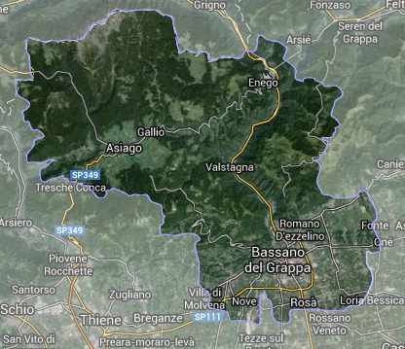


Bassano del Grappa 32,1%
Romano d'Ezzelino 12,6%
Cassola 5,0%
Nove 5,0%
Rosà 3,8%
Valstagna 3,8%
Asiago 1,3%
Enego 0,6%
Gallio 0,6%

Slide 19

180.371 ASSISTITI DI CUI:
159.350 IN PIANURA
21.021 IN AREA MONTANA

Slide 20
116 MEDICI DI MEDICINA GENERALE
5 CARDIOLOGI TERRITORIALI (80h/settimana)
14 CARDIOLOGI OSPEDALIERI (532h/settimana)

Slide 21
25.506 IPERTESI
INEVITABILMENTE L’IPERTENSIONE DEVE ESSERE GESTITA TRA MEDICI DI MEDICINA GENERALE E CARDIOLOGIA TERRITORIALE

Slide 22
CARDIOLOGIA TERRITORIALE
AZIENDA ULSS 3
AGOSTO 2010 PROPOSTA ED INIZIO DELLA RIORGANIZZAZIONE DELLA CARDIOLOGIA TERRITORIALE
DICEMBRE 2010 AGGIORNAMENTO DELLE POSTAZIONI E INCONTRI FORMATIVI PER L’UTILIZZO DEL SISTEMA INFORMATICO E TELEMATICO TERRITORIALE
GENNAIO 2011 INIZIO ED AVVIO DELLA NUOVA ORGANIZZAZIONE

Slide 23
CARDIOLOGIA TERRITORIALE:
ELETTROCARDIOGRAMMI: ogni ambulatorio dotato di elettrocardiografo collegato in rete aziendale (ecg e referto su server aziendale, visualizzabile ovunque :territorio, ospedale , altopiano)
REFERTI VISITE CARDIOLOGICHE (su server aziendale, vuslializzabile ovunque lo storico e gli aggiornamenti)
ECOCARDIOGRAMMI (referti ed immagini inviati e visualizzabili su server aziendale)
HOLTER E TEST DA SFORZO (referti inviati su server aziendale)

Slide 24
CARDIOLOGIA TERRITORIALE:
… inoltre …
Tutte le Case di Riposo del Territorio e dell’Altopiano sono state dotate di elettrocardiografi collegati in rete aziendale
Tutti gli ELETTROCARDIOGRAMMI richiesti dai MMG per pazienti ricoverati vengono eseguiti dalle infermiere delle Case di Riposo, al letto del paziente, inviati per via telematica e refertati dalla Cardiologia Territoriale che offre anche consulenza telefonica per la gestione clinica dei pazienti con il MMG

Slide 25
CARDIOLOGIA TERRITORIALE:
… inoltre …
alcune AFT (MMG associati) sono state dotate di elettrocardiografi collegati in rete aziendale
gli ELETTROCARDIOGRAMMI richiesti dai MMG vengono eseguiti dalle infermiere presso gli ambulatori dei MMG associati ed inviati per via telematica
disponibile consulenza telefonica per la gestione clinica dei pazienti con il MMG

Slide 26
CARDIOLOGIA TERRITORIALE:
… inoltre …
si occupa totalmente delle prestazioni da effettuare a DOMICILIO che, oltre a visita cardiologica con elettrocardiogramma, prevedono anche , se necessarie, l’applicazione dei monitoraggi Holter e pressori delle 24 ore e l’esecuzione dell’ecoscopia (quest’ultima ancora in via informale grazie al prestito di un ecografo palmare da parte degli “Amici del Cuore” di Bassano)

Slide 27
CARDIOLOGIA TERRITORIALE:
VISITA + ECG + ECOSCOPIA MIRATA (per valutazione morfologica, ricerca danno d’organo , esenzione ticket)
ESECUZIONE RICHIESTE ACCERTAMENTI (con impegnative per eventuali holter, test da sforzo, rivalutazioni)
ESECUZIONE RICHIESTE CONTROLLI (quando necessari e definendo i tempi per il controllo)
REINVIO AL MMG PER PROSECUZIONE FOLLOW UP

Slide 28
SELEZIONE DEI PAZIENTI:
MMG IDENTIFICA ED INVIA A VISITA PRESSO LA CARDIOLOGIA TERRITORIALE I PAZIENTI SELEZIONATI PER:
- ALTO RISCHIO CARDIOVASCOLARE
- (ev. ESENZIONE TICKET)

Slide 29

2012
Progetto Rialto

Slide 30
2013
Progetto Rialto

Slide 31

STRATIFICAZIONE
DEL RISCHIO
RI. ALTO
PROGETTO SCUOLA VENETA DI MEDICINA GENERALE
AUDIT SULL’ALTO RISCHIO CARDIOVASCOLARE
IN MEDICINA
01/03/2011 : AVVIO PROGETTO
Organizzati 6 Eventi formativi per ogni provincia nel Veneto, accreditati con 30 crediti ECM
Corretto uso della Cartella Clinica Informatizzata
Senza registrazione e valutazione indicatori non sappiamo se stiamo curando bene i nostri pazienti
Un piccolo miglioramento di perfomance professionale per ogni MMG contribuirebbe a migliaia di eventi cardiovascolari evitati ogni anno in Italia

Slide 32
Definizione di Alto Rischio Cardiovascolare
Si considerano ad Alto Rischio Cardiovascolare i pazienti con almeno una di queste caratteristiche:
Presenza di malattia CV manifesta
Danno renale ( GFR stimata < 60 ml/min e/o micro/macroalbuminuria adeguatamente accertate e riconfermate
Diabete Mellito tipo 2
Ipertensione Arteriosa con diagnosi ECGrafica IV SX

Slide 33
Può aiutare nella stratificazione del rischio:
La misurazione di BNP e proteina C reattiva
La microalbuminuria che può essere valutata per identificare i pazienti ad alto rischio cardiovascolare per i quali è opportuno utilizzare strategie preventive e terapeutiche maggiori

Slide 34
ABC Study On Heart Disease – a Veneto Region Project
Berton et al. AHA, Los Angeles 2001
… basandoci su studi di follow up a lungo termine dopo sindrome coronarica acuta la microalbuminuria può rappresentare un marker che può riflettere i cambiamenti che avvengono e che possono indicare la severità dell’infiammazione e lo sviluppo dell’insufficienza cardiaca…

Slide 35

PRINCIPALI CONTENUTI DI UN PDTA AZIENDALE
5 giugno 2014
FIORELLA CAVUTO – GIAMPAOLO RASOTTO
AZIENDA ULSS 3 – BASSANO DEL GRAPPA

Slide 36
PDTA
SCOMPENSO CARDIACO
05/06/2014 CONVEGNO PER I MEDICI DI MEDICINA GENERALE CON LO SCOPO DI ESPORRE IL RISULTATO DEL LAVORO EFFETTUATO DAL GRUPPO (MMG, SAI, OSPEDALIERI) E CONSEGNATO ALLA DIREZIONE
Notes:
IL GRUPPO HA LAVORATO IN MODO DA CREARE UNA INTERDISCIPLINARIETA’ CHE RUOTA INTORNO AL PAZIENTE PERCHE’ LA COMOLESSITA’ DI QUESTA SINDROME NECESSITA’DI UN INTERVENTO MULTIDISCIPLINARE

Slide 37
GRUPPO DI LAVORO PDTA
DR. ENZO APOLLONI: Direttore Sanitario (ex Dirigente Medicina Ospedale Asiago)
DR.SSA FIORELLA CAVUTO:Cardiologo SAI (Responsabile di Branca di Cardiologia)
DR. CLAUDIO PARISI: Medico di Pronto Soccorso Ospedale Bassano del Grappa
DR. GIAMPAOLO RASOTTO: MMG
DR.SSA TIZIANA RIGO: Medico Cardiologia Ospedale Bassano del Grappa

Slide 38
…obiettivi…
MIGLIORARE L’ASSISTENZA AL PAZIENTE CARDIOPATICO CRONICO:
- dalla valutazione dei pazienti ad alto rischio cardiovascolare
- alla diagnosi di scompenso
- alla gestione della terapia ed
- al controllo periodico

Slide 39
…quindi…
…necessità di predisporre un percorso assistenziale integrato in grado di gestire la patologia attraverso la “presa in carico” del paziente a 3 livelli:
MMG
CARDIOLOGIA TERRITORIALE
OSPEDALE

Slide 40
… il percorso…
Riconoscimento da parte del MMG dello scompenso e valutazione di gravità
Decisione di:
curarlo
- inviarlo allo specialista cardiologo territoriale
- ospedalizzarlo
3. Ripresa in carico dopo la prima visita cardiologica o dopo la dimissione

Slide 41
MMG
Monitoraggio clinico e strumentale:
- esami ematochimici (emocromo, elettroliti, peptide natriuretico atriale, funzionalità tiroidea, renale, epatica, assetto metabolico…)
- rx torace
Ottimizzazione della terapia
Verifica dell’adesione alle corrette norme igienico-dietetiche

Slide 42
MMG
Attenzione ad intercettare tempestivamente segni di insorgenza di uno scompenso
invio allo Specialista Cardiologo Territoriale per valutazione con
VISITA CARDIOLOGICA TERRITORIALE:
“Pacchetto Diagnostico”

Slide 43
PACCHETTO DIAGNOSTICO
ECG, PAO, PESO, ALTEZZA, BMI
ANAMNESI E VISITA CARDIOLOGICA
ECOSCOPIA MIRATA
CONCLUSIONI con eventuali richieste, ed impegnative, per ulteriori accertamenti strumentali (ecocardiogramma completo, Holter, test da sforzo, pressurometria, ecostress, miocardioscintigrafia, atri eventuali…)

Slide 44
PACCHETTO DIAGNOSTICO
VISIONE ESAMI (richiesta dal cardiologo per breve rivalutazione clinica ed aggiustamenti terapeutici e/o ulteriori richieste di approfondimento)
EVENTUALE CONSULENZA TELEFONICA (tra cardiologo territoriale ed MMG, o tra cardiolologo territoriale ed ospedaliero)

Slide 45

PACCHETTO DIAGNOSTICO
CONCLUSIONE DELL’ ITER DIAGNOSTICO
REINVIO AL MMG
FOLLOW UP CON RICHIESTA E PROGRAMMAZIONE DI CONTROLLI

Slide 46
PACCHETTO DIAGNOSTICO
FOLLOW UP
Richiesta effettuata dal Cardiologo per controllo a distanza
Richiesta effettuata dal MMG (da prenotare con copia del referto della visita precedente per poter accedere allo stesso specialista)

Slide 47
I “CONTROLLI” DOVREBBERO VENIRE RICHIESTI SOLO DAI CARDIOLOGI

Slide 48
QUINDI I PAZIENTI :
SINTOMATICI (es. dispnea di recente insorgenza, fibrillazione atriale cronica instabilizzata clinicamente…): (visita D)
DISLIPIDEMICI, DIABETICI, DISFUNZIONE ERETTILE, VALUTAZIONE DANNO D’ORGANO: (visita P)
da inquadrare clinicamente con riduzione dei fattori di rischio, controllo pao, modifica stile di vita, inizio terapia ….non visita

Slide 49
IN SINTESI:
per paziente SINTOMATICO O INSTABILIZZATO (PRIORITA’ D)
per VALUTAZIONE DEL DANNO D’ORGANO – ESENZIONE TICKET – (PRIORITA’ P)
NON INVIO A VISITA SPECIALISTICA

Slide 50
GESTIONE A DOMICILIO
E’ indispensabile, per la gestione della patologia a domicilio, la PRESA IN CARICO MULTIDISCIPLINARE del paziente, con forte coinvolgimento del TERRITORIO:
1) MMG
2) SPECIALISTI TERRITORIALI
3) ASSISTENZA INFERMIERISTICA

Slide 51
GESTIONE A DOMICILIO
Al termine di questo iter diagnostico-terapeutico, se il paziente raggiunge una stabilità clinica continua ad essere seguito da parte del MMG

Slide 52
GESTIONE A DOMICILIO
    RUOLO DEL PERSONALE
    INFERMIERISTICO
    Utile nelle attività di educazione sanitaria e di rilevazione di parametri biologici quali pressione arteriosa, frequenza cardiaca e peso.

Slide 53
ASSOCIAZIONI DI VOLONTARIATO
Amici del Cuore, Amici della Riabilitazione, ecc., associazioni di volontariato che si occupano di interventi di:
- prevenzione per la popolazione generale
- riabilitazione per i soggetti cardiopatici

Slide 54
CONCLUSIONI
OGNI CATEGORIA (MMG-CARDIOLOGO TERRITORIALE – CARDIOLOGO OSPEDALIERO) DOVREBBE RIUSCIRE A “PRENDERE IN CARICO”
PROBABILMENTE DOVRANNO ESSERE RIPRISTINATE LE “LISTE FLUTTUANTI” (PRE-APPUNTAMENTI)

Slide 55
RISULTATI
1) POTENZIATA LA COLLABORAZIONE CLINICA
2) RIDOTTI GLI ACCESSI OSPEDALIERI

Slide 56
RISULTATI
3) RIDOTTI DISAGI E SPOSTAMENTI DEI PAZIENTI CRONICI CON DIFFICOLTA’
4) CONSULENZE DIRETTE CON LE STRUTTURE DI RICOVERO

Slide 57
RISULTATI
5) RESTITUZIONE DI VALUTAZIONE CARDIOLOGICA COMPLETA CON ECOSCOPIA MIRATA
6) RIDUZIONE RICHIESTE ECOCARDIOGRAMMI

Slide 58
RISULTATI
A fine 2010:
300 visite in lista d’attesa
200 ecocardio in lista d’attesa
A fine 2011:
50 visite in lista di attesa
0 ecocardio in lista di attesa

Slide 59



Percorso Aziendale Follow up Paziente Iperteso ed Ischemico
Bassano del Grappa
20 Aprile 2016
FIORELLA CAVUTO, SPECIALISTA CARDIOLOGO TERRITORIALE
GRAZIELLA BIANCHIN, MMG, Rete MILLEINRETE SIMG VENETO
Notes:
Percorso Aziendale Follow up Paziente Iperteso ed Ischemico
Bassano del Grappa 20 Aprile 2016

Slide 60
OSPEDALE-TERRITORIO

Slide 61
IL NOSTRO OBIETTIVO

Slide 62
CARDIOLOGIA OSPEDALIERA
B
AMBULATORI DEDICATI
B
B
B
B
CARDIO
TERRI
TORIO
B
MMG

Slide 63


GRAZIE

Slide 64
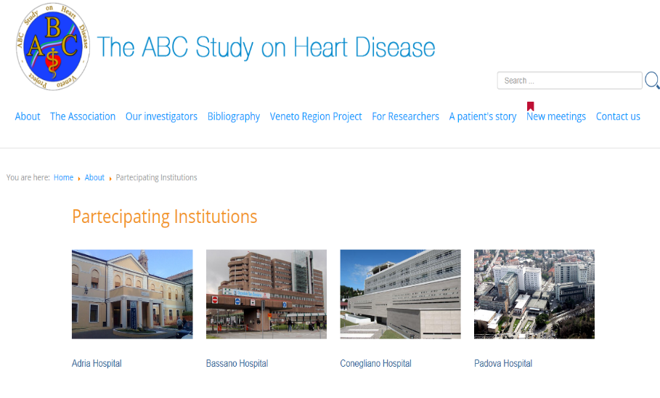

Slide 65


Slide 66
PDTA
SCOMPENSO CARDIACO
Riferimenti bibliografici:
- European Society of Cardiology: Guidelines for the diagnosis and treatment of acute and chronic heart failure 2012
Regione Autonoma Friuli Venezia Giulia: Consensus Scompenso Cardiaco
Gruppo di Lavoro:”Chronic Care Model – Scompenso Cardiaco”
L’ambulatorio orientato nello scompenso cardiaco nel chronic caremodel
Associazione Nazionale Cardiologi Extraospedalieri: Linee giuda sullo scompenso cardiaco
IN-CHF: II registro italiano dello Scompenso Cardiaco
Associazione Nazionale Medici Cardiologi Ospedalieri e Società Italiana di Medicina Generale: Linee Giuda sullo Scompenso Cardiaco in Medicina Generale
Servizio Sanitario Regionael Emilia Romagna-AUSL di Imola:Sperimentazione di un percorso clinico assistenziale intgrato Ospedale-Territorio a favore di pazienti con Scompenso Cardiaco
PDTA Scompenso Cardiaco ASL Pavia
PDTA Scompenso Cardiaco Azienda Sanitaria Cremona

